Slide 1


Вопросы методического обеспечения казначейского учета ,
составления бюджетной отчетности и отчетности системы
казначейских платежей
Нормативная правовая база.
Макурина А.С.
Федеральное казначейство 2023

Slide 2

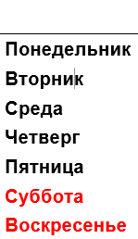
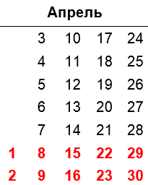
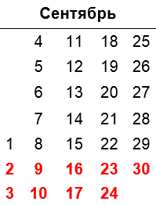
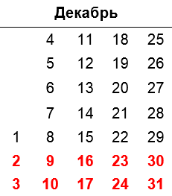

Особенности составления Оперативного баланса (ф. 0531377) за последний день отчетного месяца
В целях корректного междокументального контроля оперативной и периодической отчетности, в случаях когда последний день отчетного месяца приходится на выходной (праздничный день) ТОФК необходимо составить и представить в МОУ ФК Оперативный баланс (ф. 0531377) за последний день отчетного месяца.
Н А П Р И М Е Р :
2023 год:
Составление и представление Оперативного баланса (0531377) обязательно!

Slide 3
Особенности формирования Ведомости учета внутренних расчетов между органами,
осуществляющими кассовое обслуживание исполнения бюджета (ф. 0504061)
Начиная с 01.09.2023 формирование ТОФК Ведомости учета внутренних расчетов между органами, осуществляющими кассовое обслуживание исполнения бюджета (ф. 0504061) осуществляется ежемесячно за дату последнего рабочего дня месяца (в том числе по счету 0 32404 «Внутренние расчеты по ЕКС» и по счетам внутренних расчетов при кассовом обслуживании бюджета Союзного государства).
Иная периодичность (в случае необходимости) может быть установлена ТОФК самостоятельно в рамках формирования учетной политики.
Письмо Федерального казначейства от 22.08.2023 № 07-04-05/02-23585

Slide 4
Особенности ведения казначейского учета бюджетных и денежных обязательств
…в случае если на основании актов приемки-передачи не осуществляется передача учетных данных по отдельным операциям с бюджетными и денежными обязательствами получателей средств федерального бюджета в автоматизированном режиме, ТОФК, осуществляющим передачу учетных данных получателей средств федерального бюджета, передача указанных учетных данных не осуществляется.
При этом ТОФК, осуществляющим передачу учетных данных получателей средств федерального бюджета, необходимо в бюджетном учете отразить операции по списанию учетных данных, не переданных в автоматизированном режиме, на основании Бухгалтерских справок (ф. 0504833) методом «красное сторно».
Письмо Федерального казначейства от 08.02.2019 № 07-04-05/02-2696

Slide 5
Особенности формирования
Ведомости учета операций с бюджетными и денежными обязательствами (ф. 0531444)
Перевод на обслуживание л/с 03 в ГИИС ЭБ
Нет
Да
в текущем году
Сверка Ведомости БО ДО с Главной книгой
осуществляется в полном объеме
Сверка Ведомости БО ДО с Главной книгой
осуществляется по гр.5,6,10,11
«Оборот за период»
В Ведомости БО ДО не отражаются данные на основании миграционной справки (тип БСА)

Slide 6
Учет операций со средствами, поступающими во временное распоряжение
Зачисление СВР на лицевые счета (поступления, возврат выбытий)
Аналитическая группа вида источника финансирования дефицитов бюджетов 510
Перечисление СВР с лицевых счетов (выбытия)
Аналитическая группа вида источника финансирования дефицитов бюджетов 610

Slide 7
Прочие вопросы
Протокол по ф.0531981 в ПУиО ГИИС ЭБ содержит ошибки в части бюджетной классификации
Причина:
несвоевременная синхронизация НСИ АСФК и ГИИС ЭБ
обращаться к кураторам Отдела консолидированной, бюджетной и бухгалтерской отчетности МОУ ФК
Анализ
Действия
Протокол контроля бюджетной отчетности содержит отклонения
Причина:
некорректная настройка контрольных соотношений

